Slide 1

Název školy: | ZÁKLADNÍ ŠKOLA PODBOŘANY, HUSOVA 276, OKR LOUNY
Autor: | MGR. OLGA FILÍPKOVÁ
Název: | VY_32_INOVACE_1246_MĚSÍC
Téma: | Výklad – základní informace o Měsíci
Číslo projektu: | CZ.1.07/1.4.00/21. 2975
Anotace:

Slide 2
Anotace:
Tato prezentace byla vytvořena k výkladu látky v předmětu člověk a jeho svět pro žáky 5. tříd.
4.list: Fotografie Měsíce.
5.list: Vysvětlení strany přivrácené a odvrácené.
6.list: Vysvětlení fází Měsíce.
7.list: Účinek fází Měsíce.
8.list: Význam programu Apollo.
9.list: Fotografie nosné rakety.
10.list: Fotografie modulu rakety na oběžné dráze Měsíce.
11.list: Fotografie astronauta a měsíčního vozidla.
12.list: Čím je pokryt povrch Měsíce.
13. list: Vysvětlení zatmění Měsíce.

Slide 3
Datum vytvoření: 10.1.2013
Klíčová slova:
Měsíc, synchronní rotace, fáze Měsíce, nov, úplněk, příliv a odliv, program Apollo, astronaut, nosná raketa, lunární modul, kráter.

Slide 4
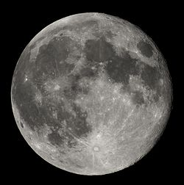
Měsíc planety Země
Měsíc nevydává své vlastní světlo. Je osvícen Sluncem.
Měsíc, jak je viděn ze Země. Básnicky je nazýván Luna.

Slide 5
Měsíc je v synchronní rotaci se Zemí, což znamená, že jedna strana Měsíce je stále obrácená k zemi - „strana přivrácená“. Druhou „odvrácenou stranu“ ze Země nelze vidět.
Odvrácená strana je občas nazývána „temnou stranou“.
„Temná“ znamená „neznámá a skrytá“.

Slide 6

Fáze Měsíce
Označujeme čtyři měsíční fáze podle toho, jaká část Měsíce je osvětlena.
Nov –Měsíc je k Zemi přivrácen neosvětlenou stranou.
První čtvrť – Měsíc má tvar písmene D (dorůstá).
Úplněk – Měsíc je přivrácen osvětlenou stranou.
Poslední čtvrť – Měsíc má tvar písmene C (couvá).

Slide 7
Podle fáze Měsíce lze určit, jak výrazný bude příliv a odliv.
Na fáze Měsíce reagují někteří živočichové.
Př. gavún štíhlý se páří v době úplňku nebo po novu, některé můry jsou přitahovány měsíčním svitem a poté jsou prouděním vzduchu unášeny na velké vzdálenosti.
Při dorůstajícím měsíci prý rostou houby,….
Při úplňku prý někteří lidé trpí nespavostí nebo náměsíčností ( není to vědecky ověřené)

Slide 8
Program Apollo
Národní úřad pro letectví a kosmonautiku (NASA) realizoval program Apollo.
Jeho cílem bylo přistání lidí na Měsíci a jejich bezpečný návrat na Zem.
To se uskutečnilo v červenci 1969, když astronauti Neil Armstrong a Buzz Aldrin přistáli na Měsíci a vystoupili na jeho povrch, zatímco Michael Collins na ně čekal ve velitelském modulu na oběžné dráze Měsíce.
Dodnes se po měsíci prošlo 12 astronautů.

Slide 9
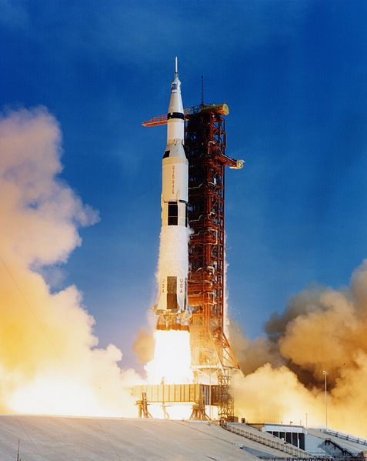
Nosná raketa Saturn startuje s Apollem 11 dne 16. července 1969.

Slide 10
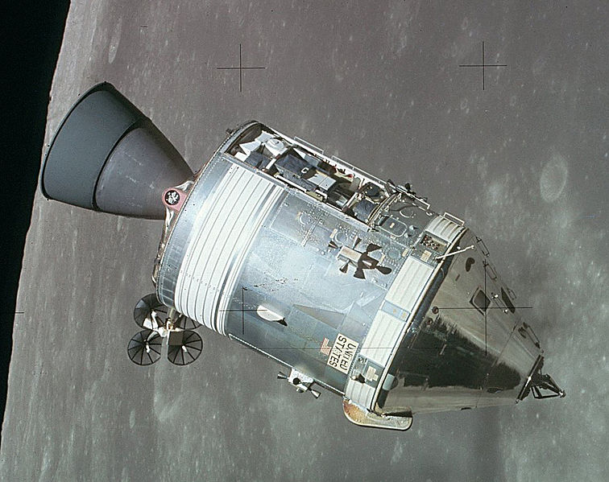
Velitelský a servisní modul Apolla 15 na oběžné dráze Měsíce.

Slide 11
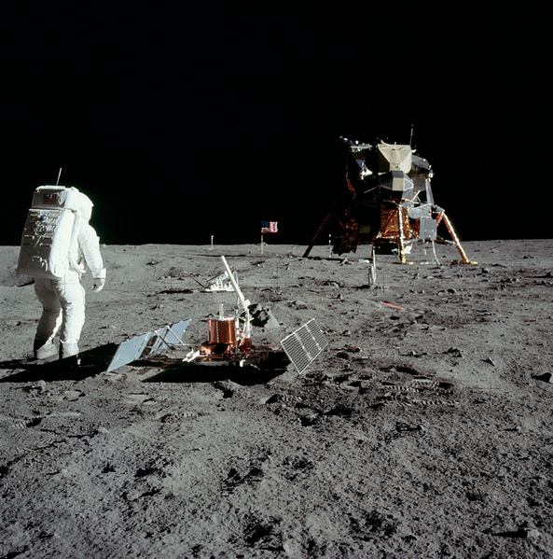
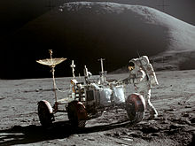
Astronaut Buzz Aldrin a lunární modul expedice Apollo 11.
Měsíční vozidlo Lunar Rover použité v misích Apollo 15 - 17

Slide 12
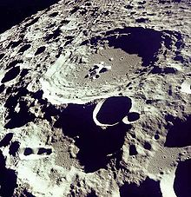
Měsíc je pokryt desítkami tisíc kráterů o průměru větším než 1 kilometr. Většina je stará stovky milionů i miliardy let.
Nejsvrchnější část měsíční
kůry tvoří kamenná vrstva
rozdrcených hornin a prachu.
Existovala hypotéza výskytu
vodního ledu na Měsíci.
Ale zatím toto nebylo
prokázáno.

Slide 13
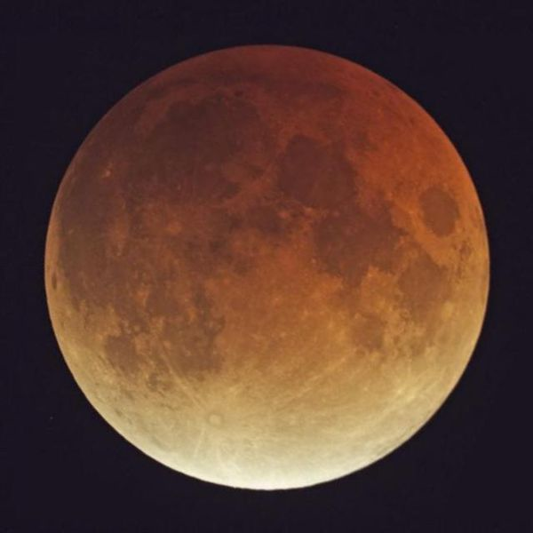
Zatmění Měsíce
Zatmění nastávají, jen když jsou Slunce, Země a Měsíc v jedné přímce. Sluneční zatmění mohou nastat, jen pokud je Měsíc v novu. Zatmění Měsíce, jen je-li Měsíc v úplňku.

Slide 14
Použité zdroje
LUC VIATOUR. Soubor:Full Moon Luc Viatour.jpg. In: Wikipedia: the free encyclopedia [online]. San Francisco (CA): Wikimedia Foundation, 7. 10. 2006 [cit. 2013-01-17]. Dostupné z: http://cs.wikipedia.org/wiki/Soubor:Full_Moon_Luc_Viatour.jpg
Soubor:Mond Phasen.jpg. In: Wikipedia: the free encyclopedia [online]. San Francisco (CA): Wikimedia Foundation, 15. 11. 2004 [cit. 2013-01-17]. Dostupné z: http://cs.wikipedia.org/wiki/Soubor:Mond_Phasen.jpg
NASA OR NATIONAL AERONAUTICS AND SPACE ADMINISTRATION. Soubor:Ksc-69pc-442.jpg. In: Wikipedia: the free encyclopedia [online]. San Francisco (CA): Wikimedia Foundation, 9. 10. 2005, 9. 12. 2007 [cit. 2013-01-19]. Dostupné z: http://cs.wikipedia.org/wiki/Soubor:Ksc-69pc-442.jpg
Soubor:Apollo11.png. In: Wikipedia: the free encyclopedia [online]. San Francisco (CA): Wikimedia Foundation, 15. 4. 2005 [cit. 2013-01-17]. Dostupné z: http://cs.wikipedia.org/wiki/Soubor:Apollo11.png
NASA/DAVID SCOTT. Soubor:Apollo 15 Lunar Rover and Irwin.jpg. In: Wikipedia: the free encyclopedia [online]. San Francisco (CA): Wikimedia Foundation, 5. 12. 2005, 11. 4. 2011 [cit. 2013-01-17]. Dostupné z: http://cs.wikipedia.org/wiki/Soubor:Apollo_15_Lunar_Rover_and_Irwin.jpg

Slide 15
NASA. Soubor:Apollo CSM lunar orbit.jpg. In: Wikipedia: the free encyclopedia [online]. San Francisco (CA): Wikimedia Foundation, 2. srpna 1971, 26. 6. 2009 [cit. 2013-01-19]. Dostupné z: http://cs.wikipedia.org/wiki/Soubor:Apollo_CSM_lunar_orbit.jpg
Soubor:Moon Dedal crater.jpg. In: Wikipedia: the free encyclopedia [online]. San Francisco (CA): Wikimedia Foundation, 4. 5. 2007 [cit. 2013-01-19]. Dostupné z: http://cs.wikipedia.org/wiki/Soubor:Moon_Dedal_crater.jpg
Soubor:February 2008 total lunar eclipse John Buonomo.jpg. In: Wikipedia: the free encyclopedia [online]. San Francisco (CA): Wikimedia Foundation, 1. 3. 2008, 6. 4. 2009 [cit. 2013-01-19]. Dostupné z: http://cs.wikipedia.org/wiki/Soubor:February_2008_total_lunar_eclipse_John_Buonomo.jpg

